Slide 1
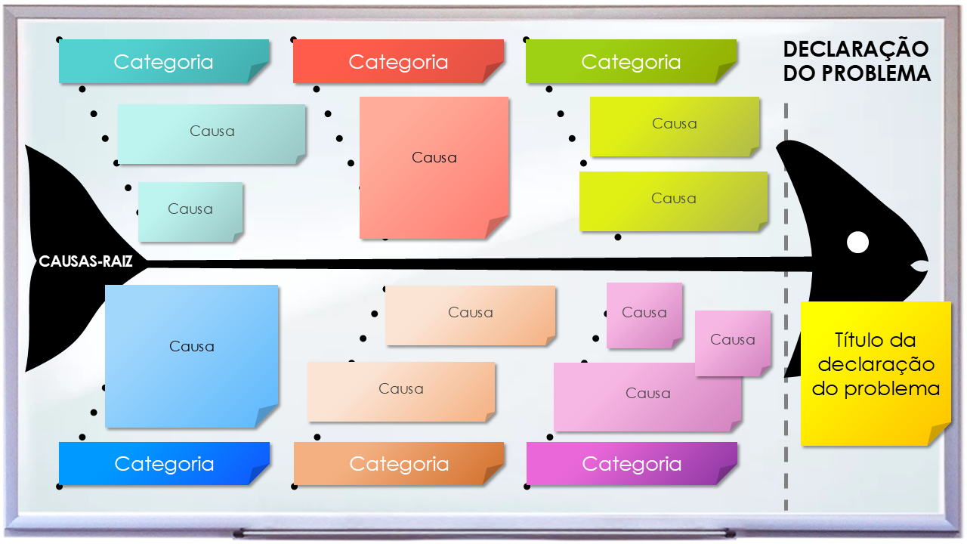
MODELO DE DIAGRAMA DE ESPINHA DE PEIXE COM QUADRO BRANCO
Quando usar este modelo:
as equipes que desejam uma abordagem dinâmica para a análise de causa raiz podem usar este modelo de espinha de peixe em sessões interativas de resolução de problemas que exigem brainstorming e colaboração.
Recursos notáveis do modelo:
estilizado como um quadro branco, este modelo usa notas adesivas codificadas por cores para representar possíveis causas, adicionando uma camada de organização visual que simplifica discussões complexas. O layout incentiva uma abordagem envolvente e cooperativa para identificar problemas.

Slide 2
Categoria
Categoria
Categoria
DECLARAÇÃO DO PROBLEMA
Causa
Causa
Causa
Causa
Causa
CAUSAS-RAIZ
Causa
Causa
Causa
Causa
Título da declaração do problema
Causa
Causa
Categoria
Categoria
Categoria

Slide 3
DECLARAÇÃO DO PROBLEMA
CAUSAS-RAIZ

Slide 4
DECLARAÇÃO DO PROBLEMA
CAUSAS-RAIZ

Slide 5
Categoria
Categoria
Categoria
Categoria
Causa
Causa
Causa
Causa
Causa
Causa
Causa
NOTAS ADESIVAS
Título da declaração do problema
Título da declaração do problema
Categoria
Categoria
Categoria
Causa
Causa
Causa
Causa
Título da declaração do problema
Causa
Causa

Slide 6
AVISO DE ISENÇÃO DE RESPONSABILIDADE Os artigos, os modelos ou as informações disponibilizados pela Smartsheet no site são apenas para referência. Nós nos esforçamos para manter as informações atualizadas e corretas, mas não damos garantia de qualquer natureza, seja explícita ou implícita, a respeito da integridade, precisão, confiabilidade, adequação ou disponibilidade do site ou das informações, dos artigos, dos modelos ou dos gráficos contidos no site. Portanto, toda confiança que você depositar nas informações será estritamente por sua própria conta e risco.

